Slide 1

Презинтація на тему :
« Характеристика жіночого образу у творі «Тисяча журавлів».Юкіко»
Підготували учні 11 класу
Демчик Вікторія , Захарченко люба , іващенко аліна , лук`янова аліна , друзяка антон , Ліпатова Тетяна

Slide 2
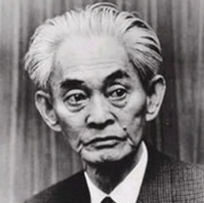
«Ясунарі Кавабата — дійсно прекрасний романіст, для якого характерні простота й поетичність стилю, [він] майстер витонченої й глибокої думки, а його твори переповнені гарячими й часто бурхливими почуттями».

Slide 3

Композиційна побудова повісті "Тисяча журавлів" пов'язана із традицією чайної церемонії. Саме з цього ритуалу в храмі древнього міста Камакура(де сам Кавабата жив тривалий час) і починається знайомство читачів з головними героями: Кікудзі і Юкіко, долі яких і становлять основу сюжету. Чайна церемонія - загальний фон, а точніше, художня тканина, переплетіння "ниток" якої з'єднує минуле і теперішнє всіх персонажів.

Slide 4
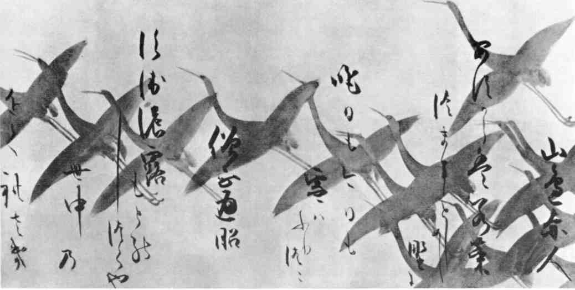

Slide 5
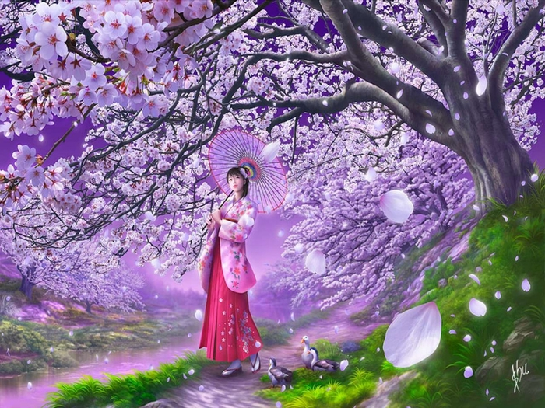
Огорнений романтичним серпанком образ Юкіко, котра тримає в руках рожеву крепдешинову хустку (фуросікі) із зображенням літаючих журавлів, заполонив уяву Кікудзі із самого початку повісті. Він закохується в Юкіко, шукаючи в ній втілення своїх мрій.

Slide 6
Іншу сюжетну лінію повісті складають досить складні стосунки (у тому числі й любовні) Кікудзі з пані Оота та її дочкою Фуміко. Із пані Оота його пов'язують спогади про батька (котрий зближується з нею після Тікако). Оота-сан шукає у синові риси батька, люблячи його і шануючи пам'ять про нього. Зближення з Кікудзі викликає в неї почуття провини, а сам Кікудзі відкриває в Оота невідомі раніше її привабливі риси і краще розуміє тепер почуття свого батька .

Slide 7
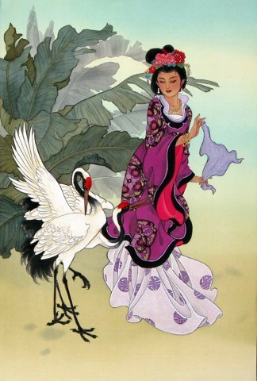
Оота не чинить перешкод запланованому шлюбу Кікудзі з Юкіко. Однак піклування і співчуття самого Кікудзі до дочки Оота – Фуміко (після раптової смерті її матері від паралічу серця) і зближення з нею, а також наполеглива "турбота" Тікако про Кікудзі роблять дівчину з літаючими журавлями на фуросікі недосяжною мрією для хлопця.

Slide 8
У японській символіці журавлі - символ надії, благополуччя і щастя.Малюнок із зображенням білосніжних птахів на рожевому фоні має глибокий смисл: героїня повісті повинна мати щасливу долю. Мрія про щастя взагалі є провідною ідеєю твору, але вона лишається недосяжною.

Slide 9


Slide 10
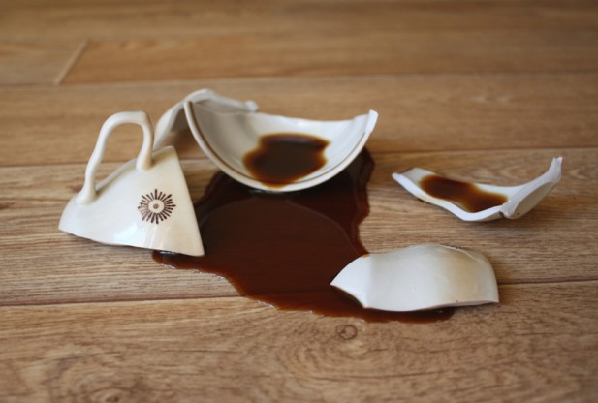
У фіналі повісті символіка речей і природи зливається воєдино. Уранці , після ночі з Фуміко, Кікудзі у саду перед чайним павільйоном піднімає друзки чашки, розбитої дівчиною напередодні. З цією чашкою пов'язані стосунки чотирьох людей: батька Кікудзі з пані Оота і самого Кікудзі з Фуміко.

Slide 11

"Кікудзі склав разом чотири великих друзки, і в його долоні з'явилась чашка. Тільки на її краю не вистачало шматочка. Кікудзі узявся його відшукати, та згодом полишив цю спробу". Піднявши очі вгору, він побачив, що на сході поміж деревами сяяла одна велика зірка.

Slide 12

"Скільки я вже не бачив ранкової зорі!" - подумав Кікудзі, дивлячись у небо, що потроху затягували хмари. Зірка виблискувала серед хмар і від того здавалася ще більшою, ніж була насправді... "Нема сенсу збирати черепки, коли на небі сяє зірка таким свіжим блиском", - промайнуло у голові Кікудзі. І він кинув уламки на землю".

Slide 13
Лірична повість "Тисяча журавлів" написана на основі давнього естетичного принципу японського мистецтва - міябі (яскрава краса). Краса у творі показана всебічно: і як чуттєва, земна краса, втілена в образі пані Оота, і як вишукана, вічна краса, уособлена в образі дівчини Юкіко,і як прихована, внутрішня краса, що знайшла втілення в образі Фуміко .

Slide 14

Автор передає відчуття краси з допомогою особливого прийому – натяку (йодзю), який створює настрій, викликає "надпочуття", змушуючи працювати думку і уяву читача.

Slide 15
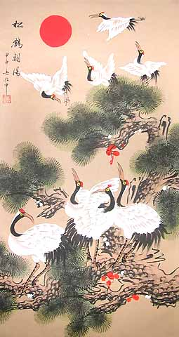
Повість "Тисяча журавлів" має глибокий гуманістичний зміст. Назва твору промовиста: тисяча журавлів - це символ чистоти та щастя, яких шукає кожна людина, інколи не здогадуючись, що вони зовсім поруч.

